Slide 1
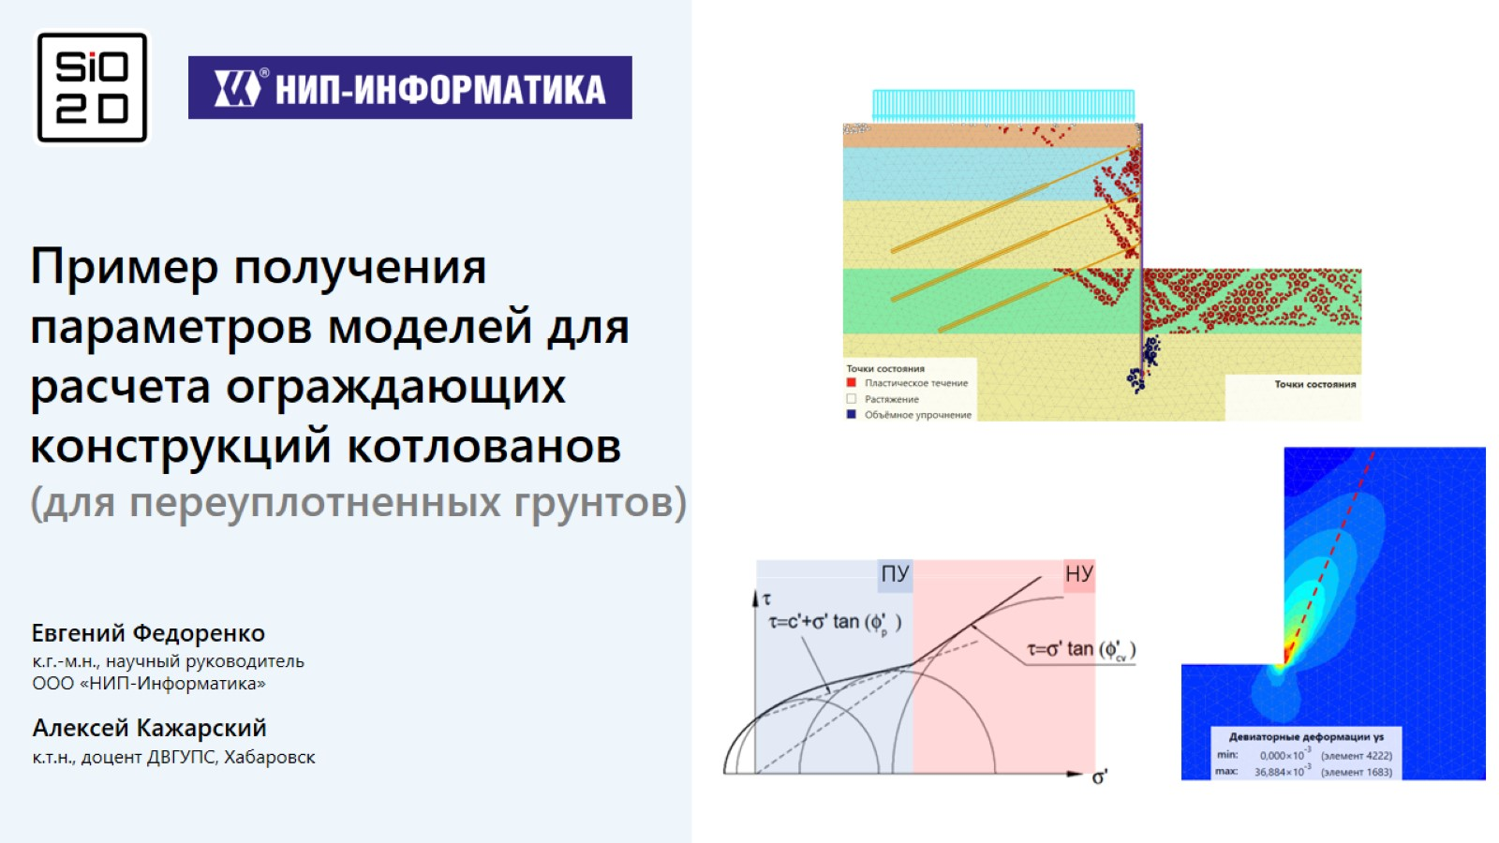

Slide 2
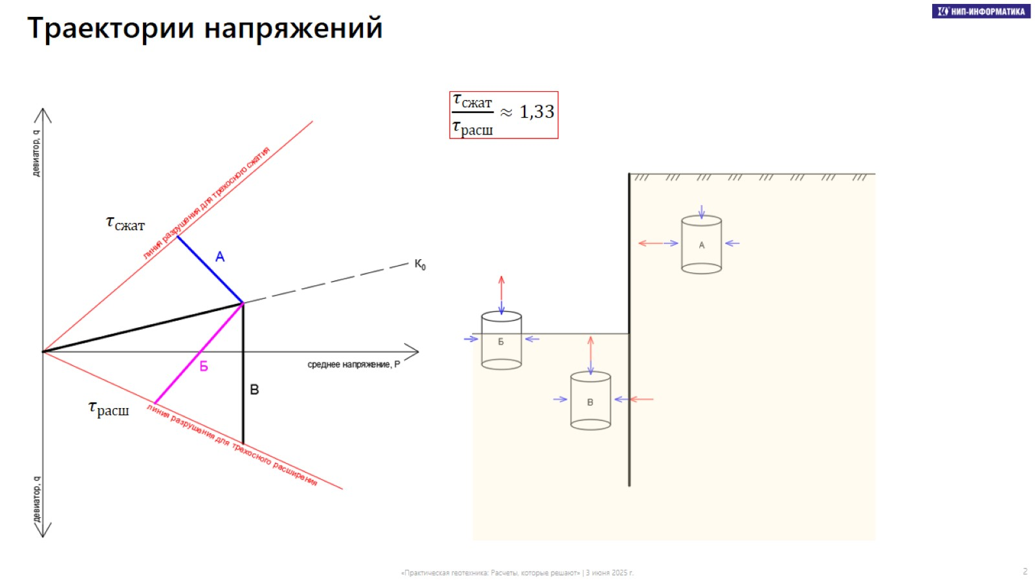
Траектории напряжений

Slide 3
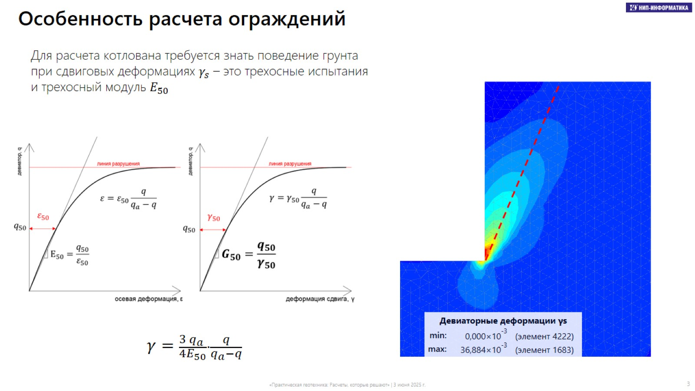
Особенность расчета ограждений

Slide 4
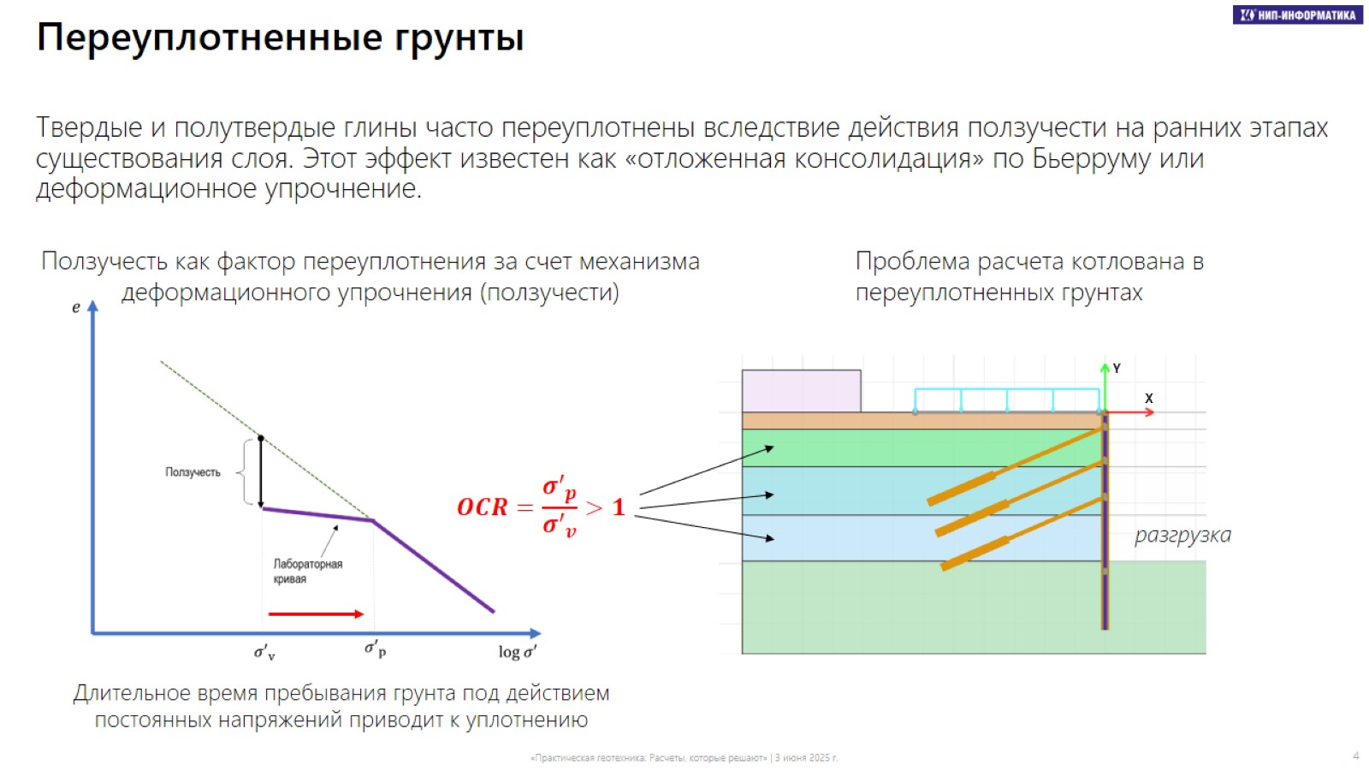
Переуплотненные грунты

Slide 5
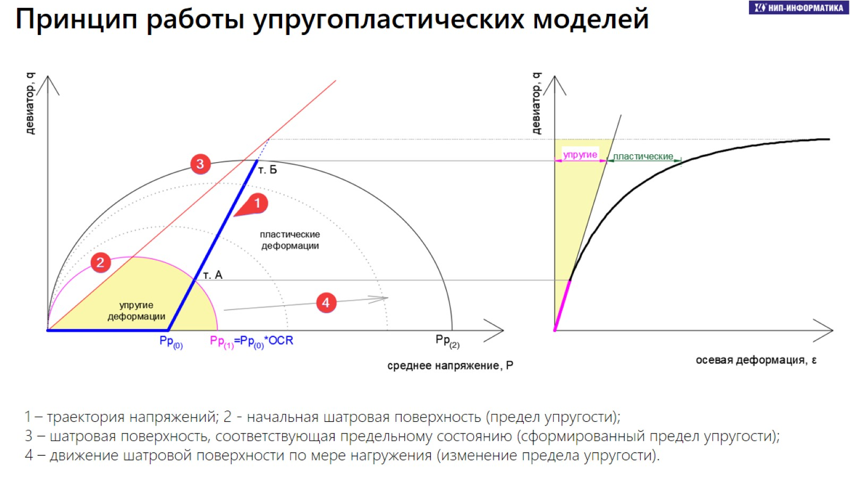
Принцип работы упругопластических моделей

Slide 6
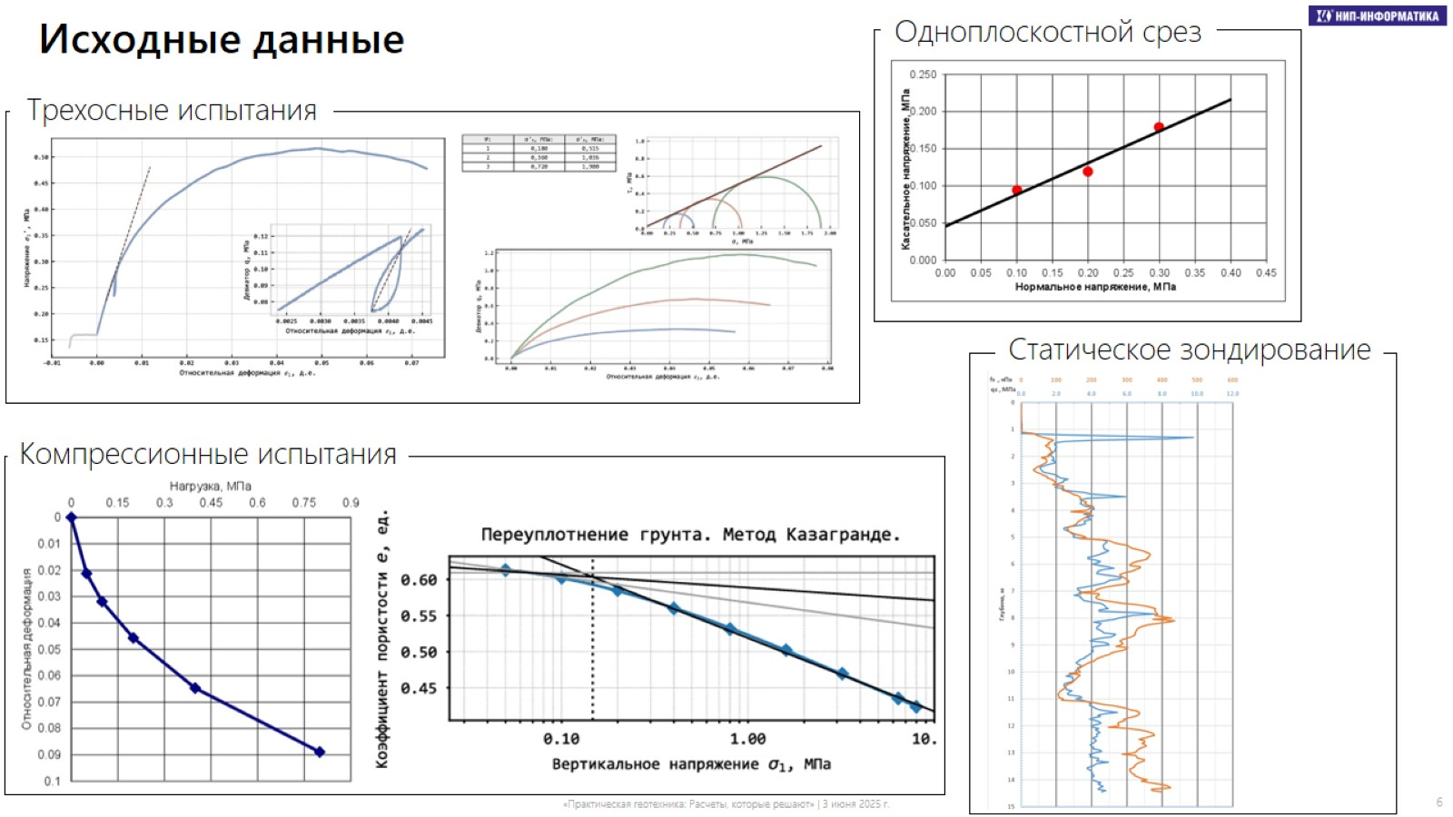
Исходные данные

Slide 7
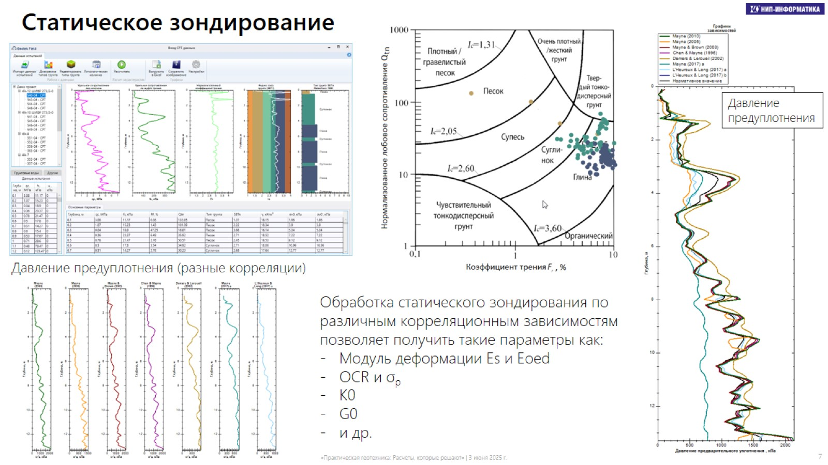
Статическое зондирование

Slide 8
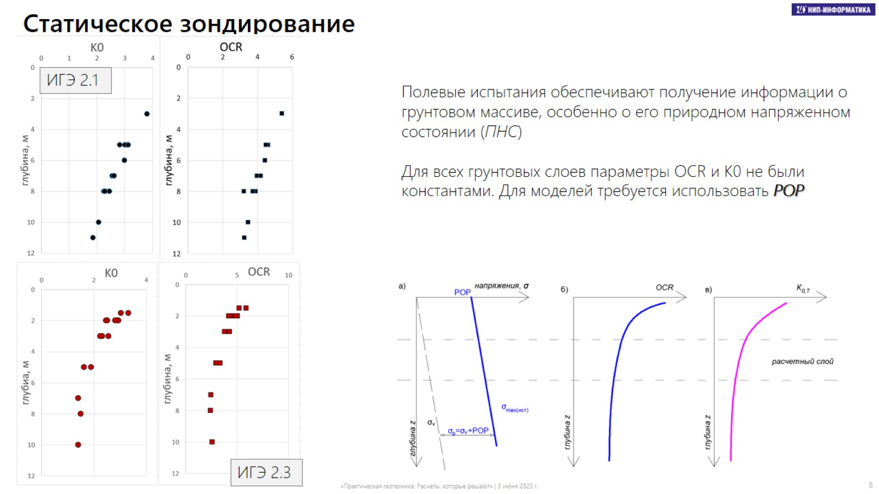
Статическое зондирование

Slide 9
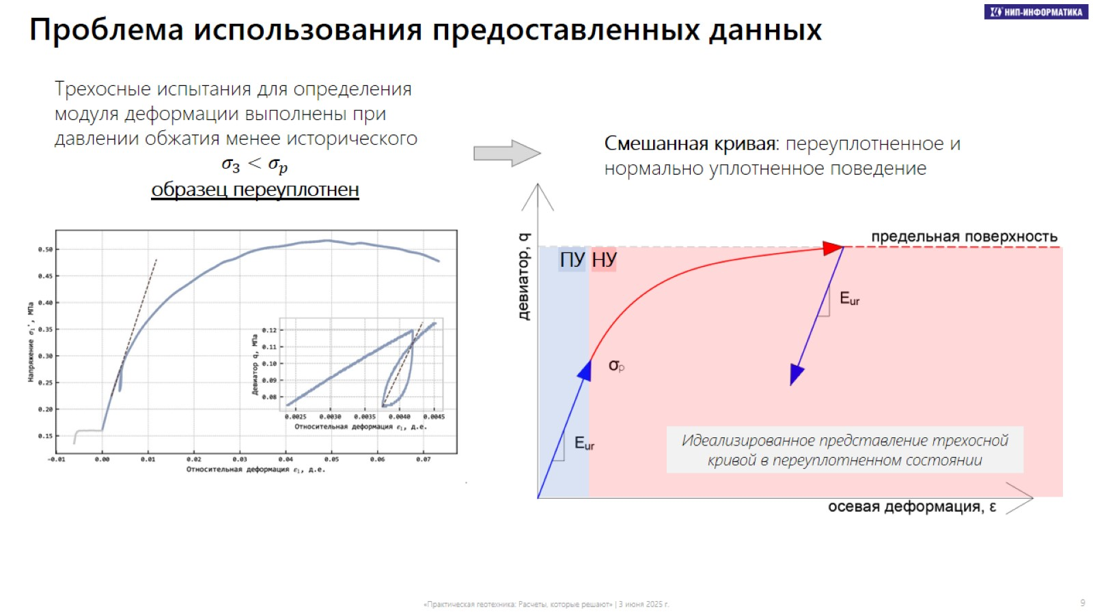
Проблема использования предоставленных данных

Slide 10
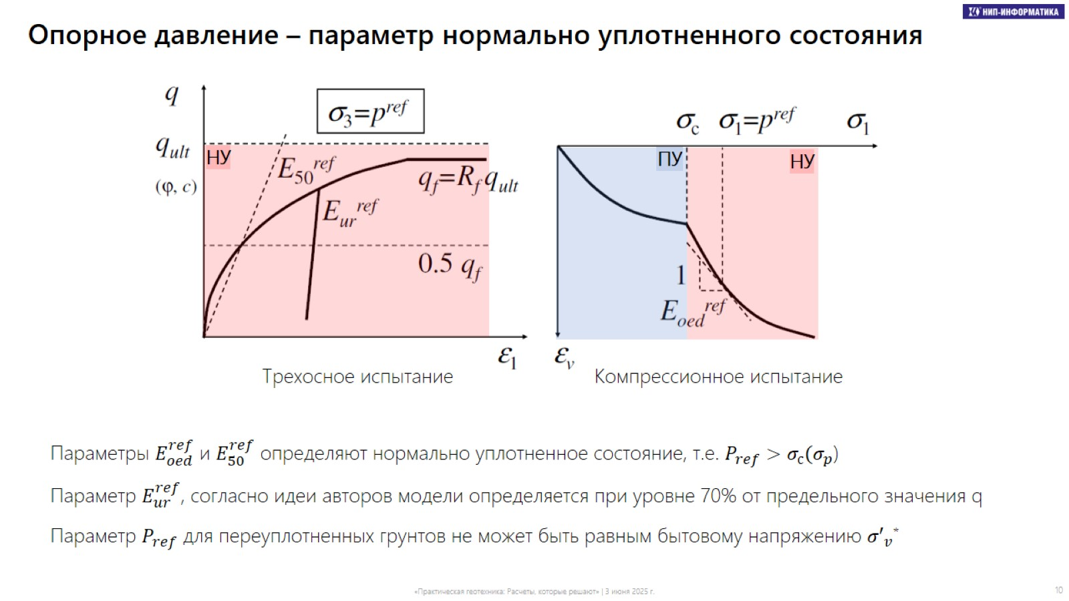
Опорное давление – параметр нормально уплотненного состояния

Slide 11
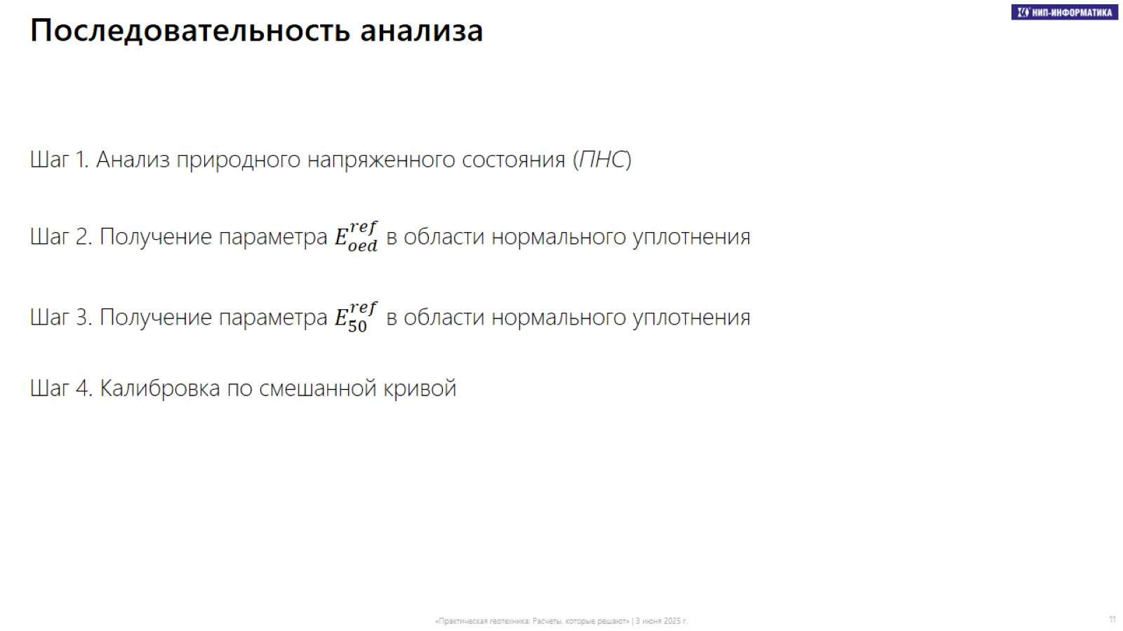
Последовательность анализа

Slide 12
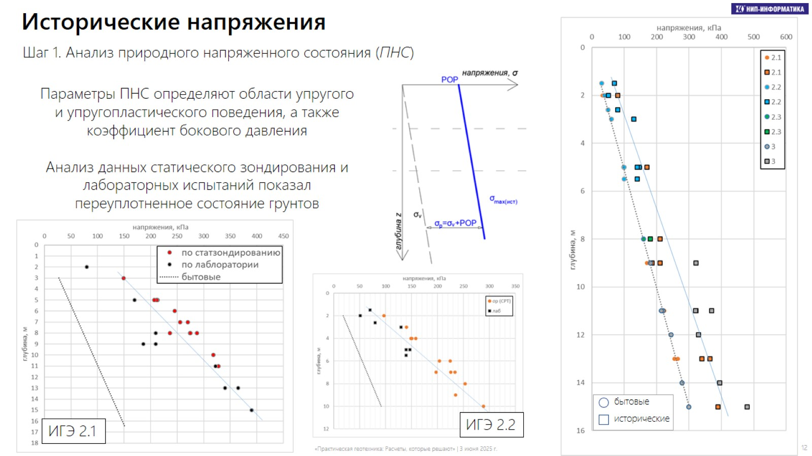
Исторические напряжения

Slide 13
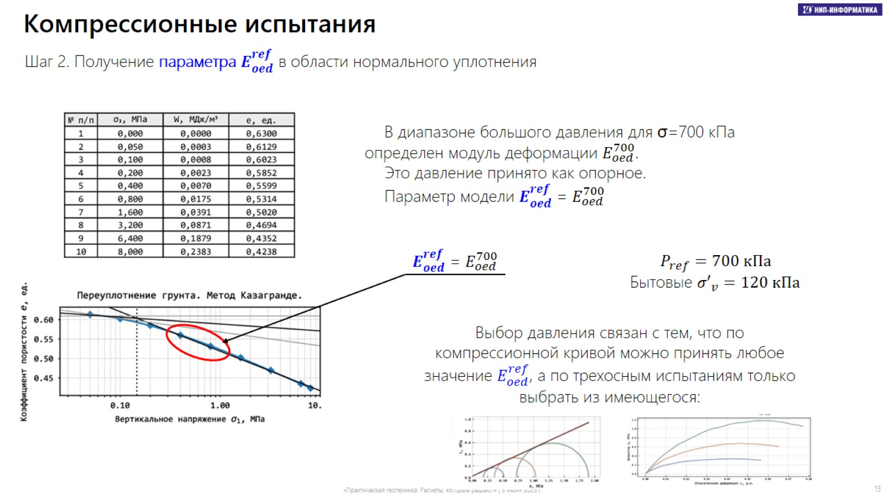
Компрессионные испытания

Slide 14
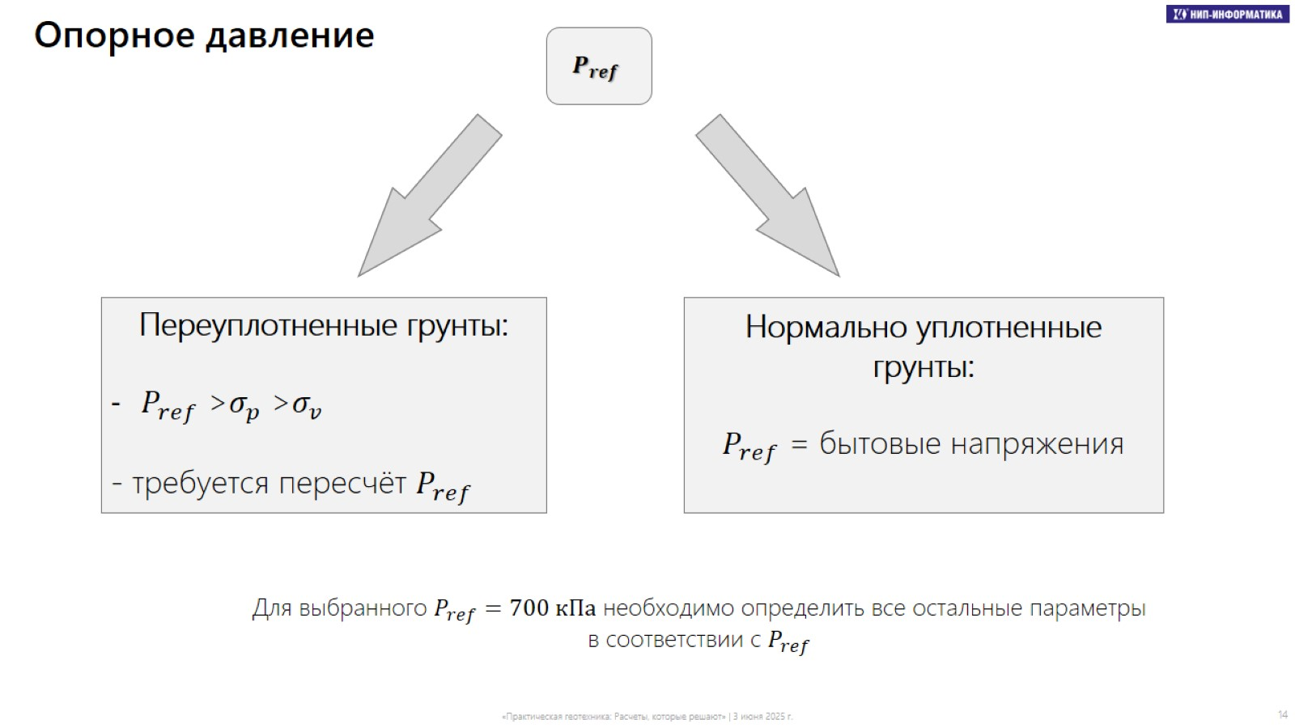
Опорное давление

Slide 15
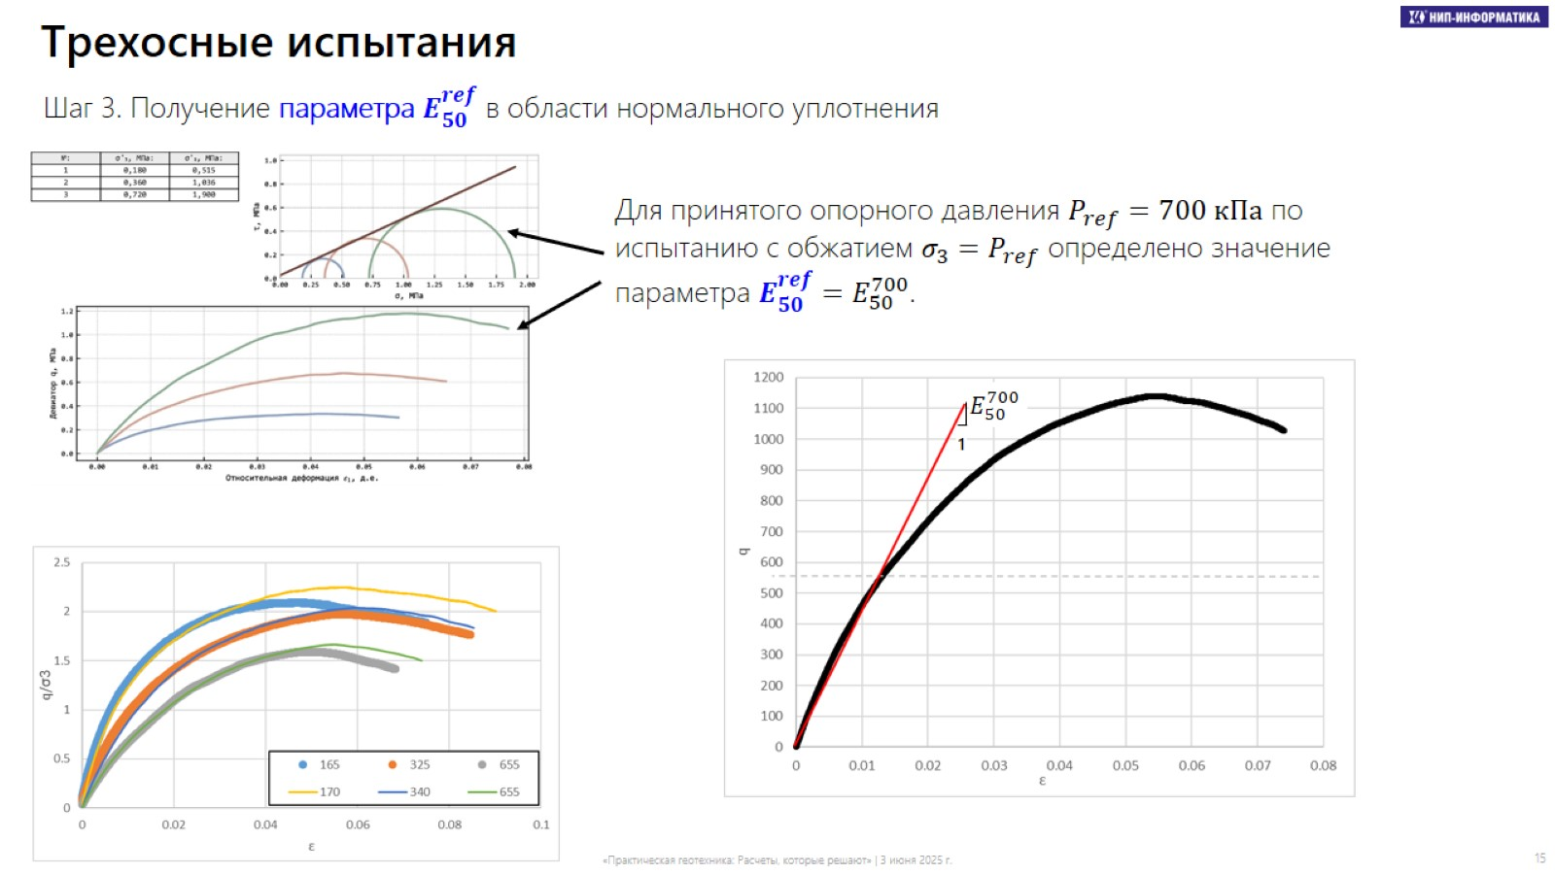
Трехосные испытания

Slide 16
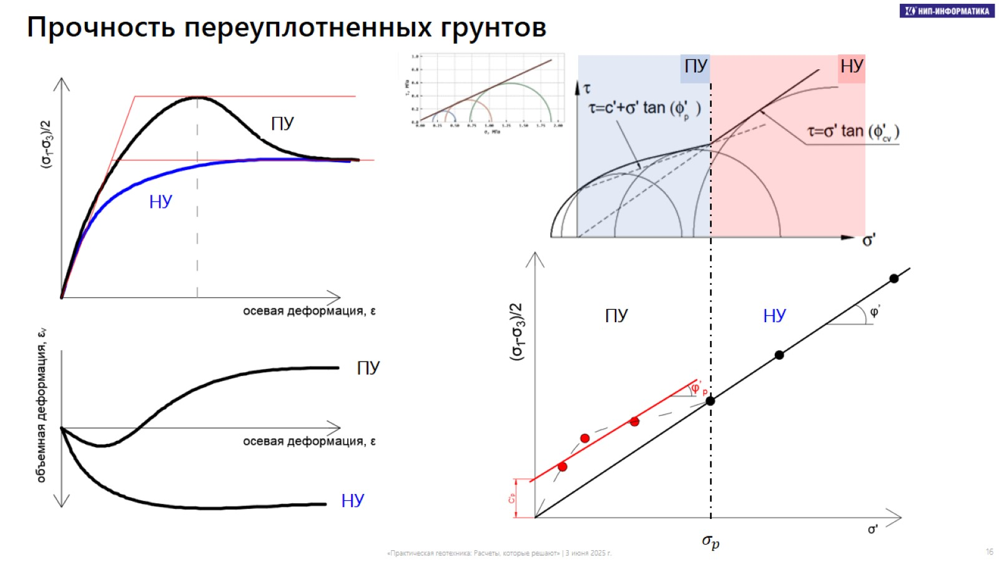
Прочность переуплотненных грунтов

Slide 17
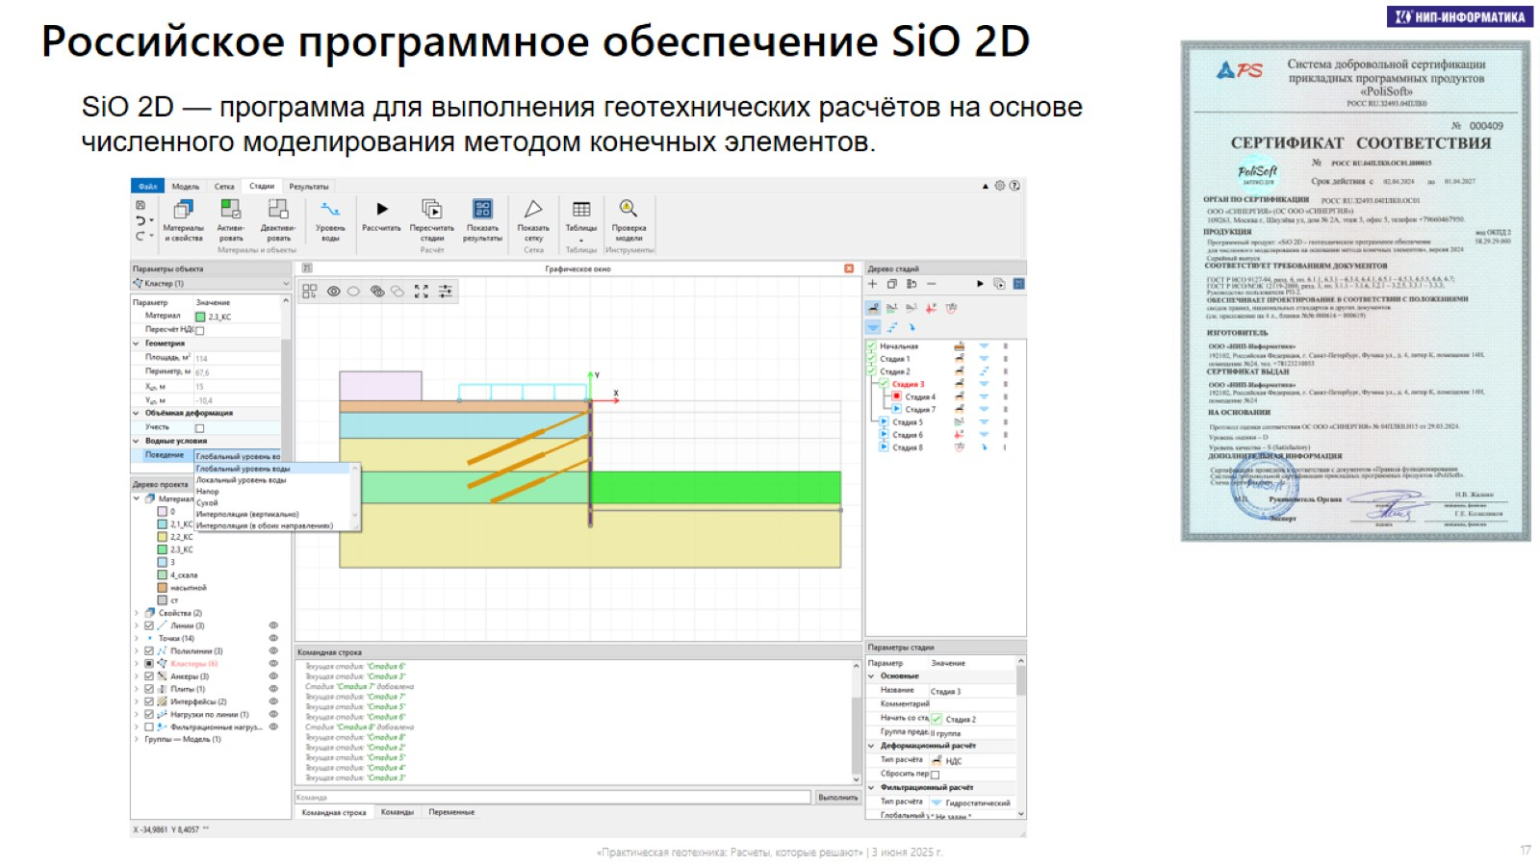
Российское программное обеспечение SiO 2D

Slide 18
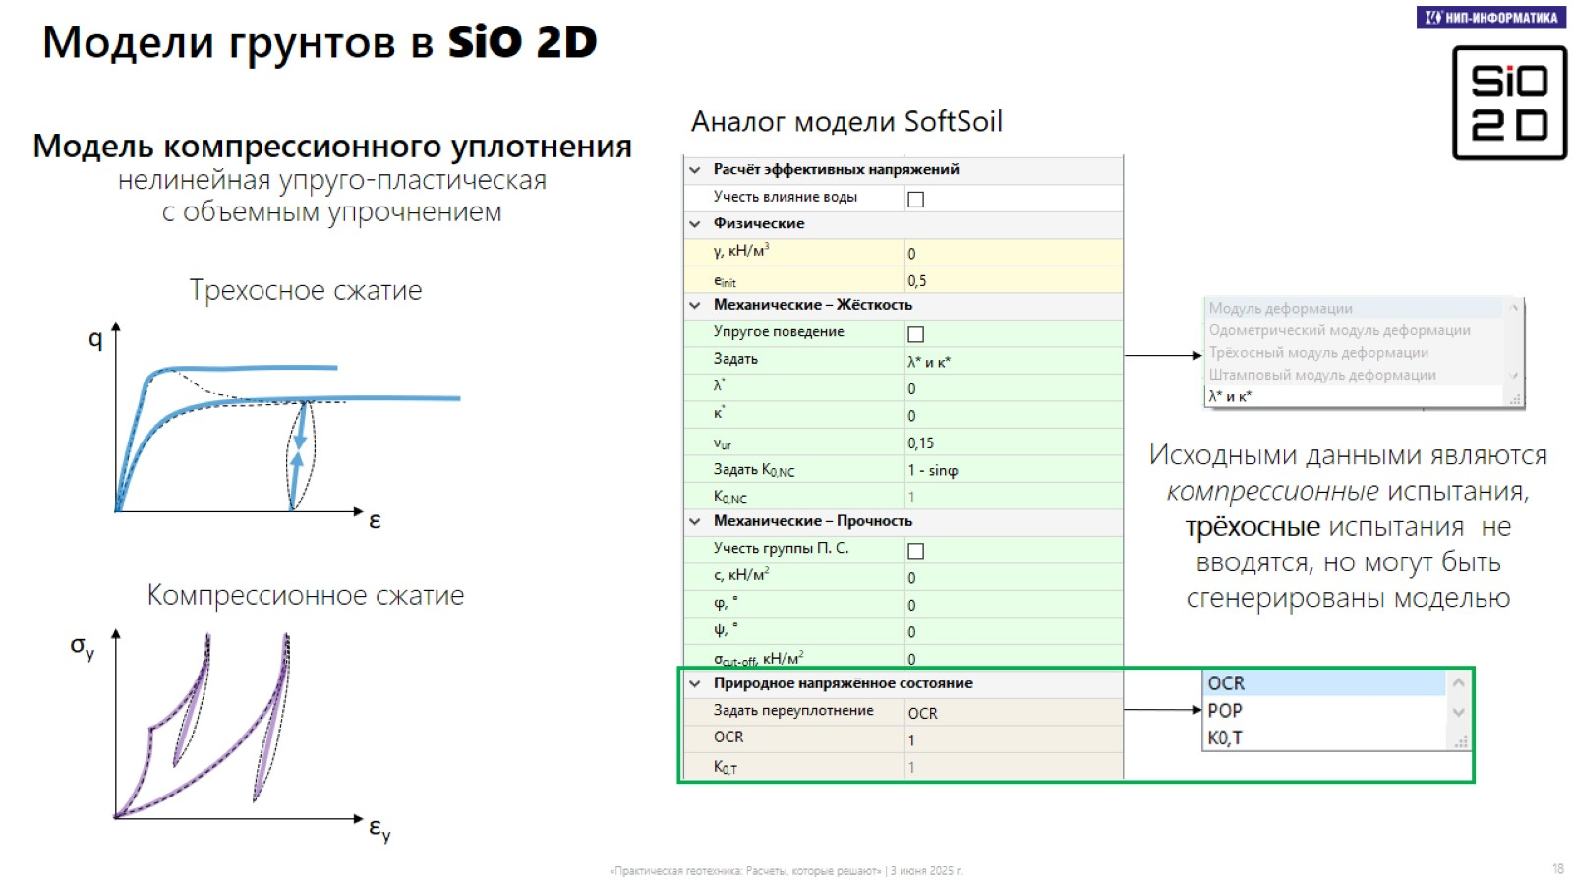
Модели грунтов в SiO 2D

Slide 19
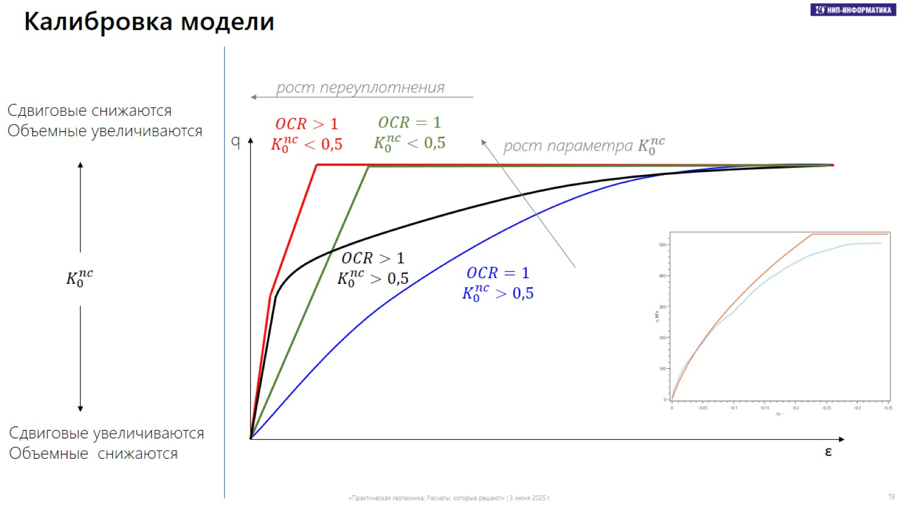
Калибровка модели

Slide 20
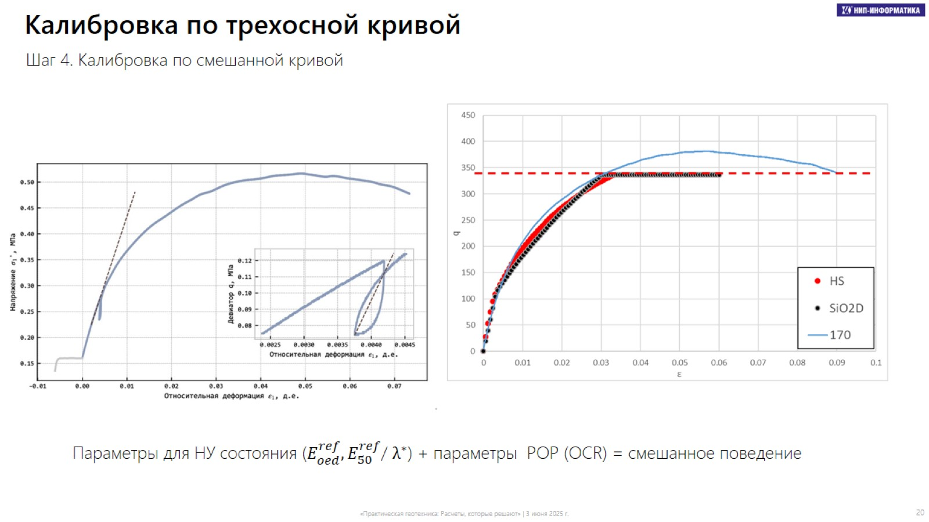
Калибровка по трехосной кривой

Slide 21
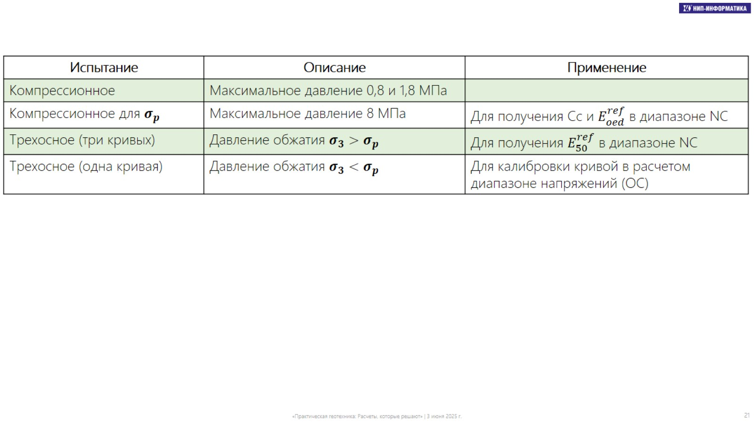

Slide 22
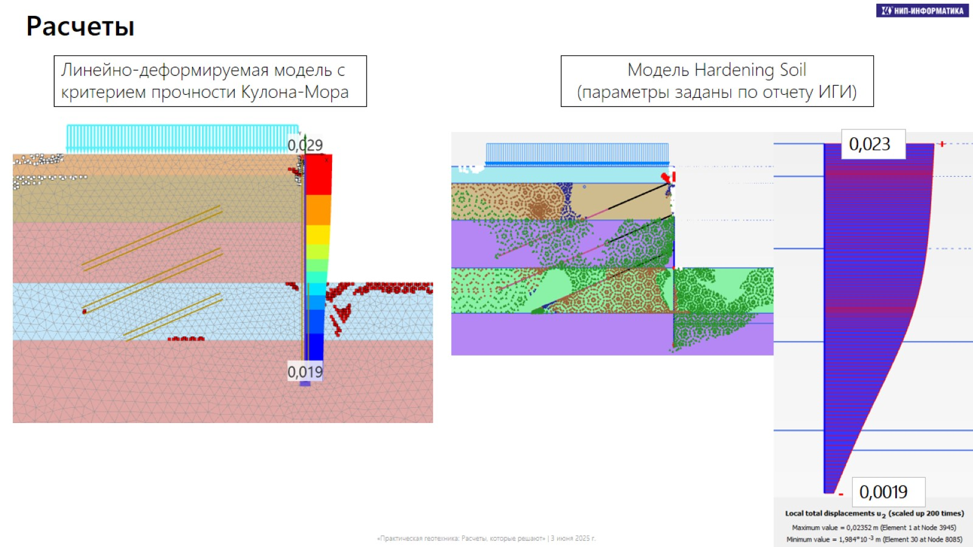
Расчеты

Slide 23
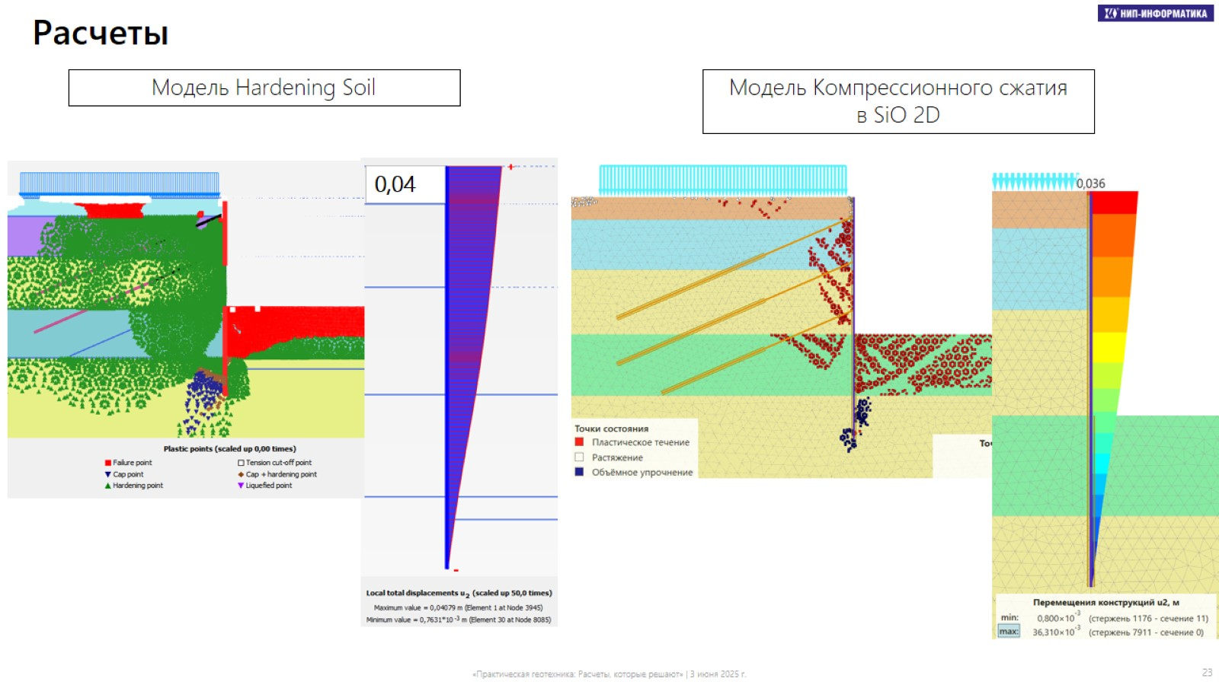
Расчеты

Slide 24
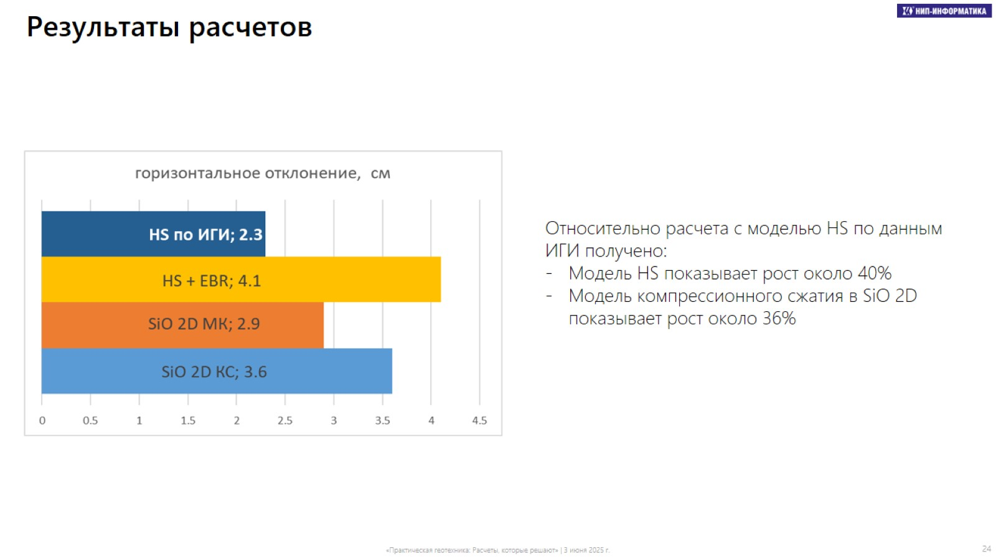
Результаты расчетов

Slide 25
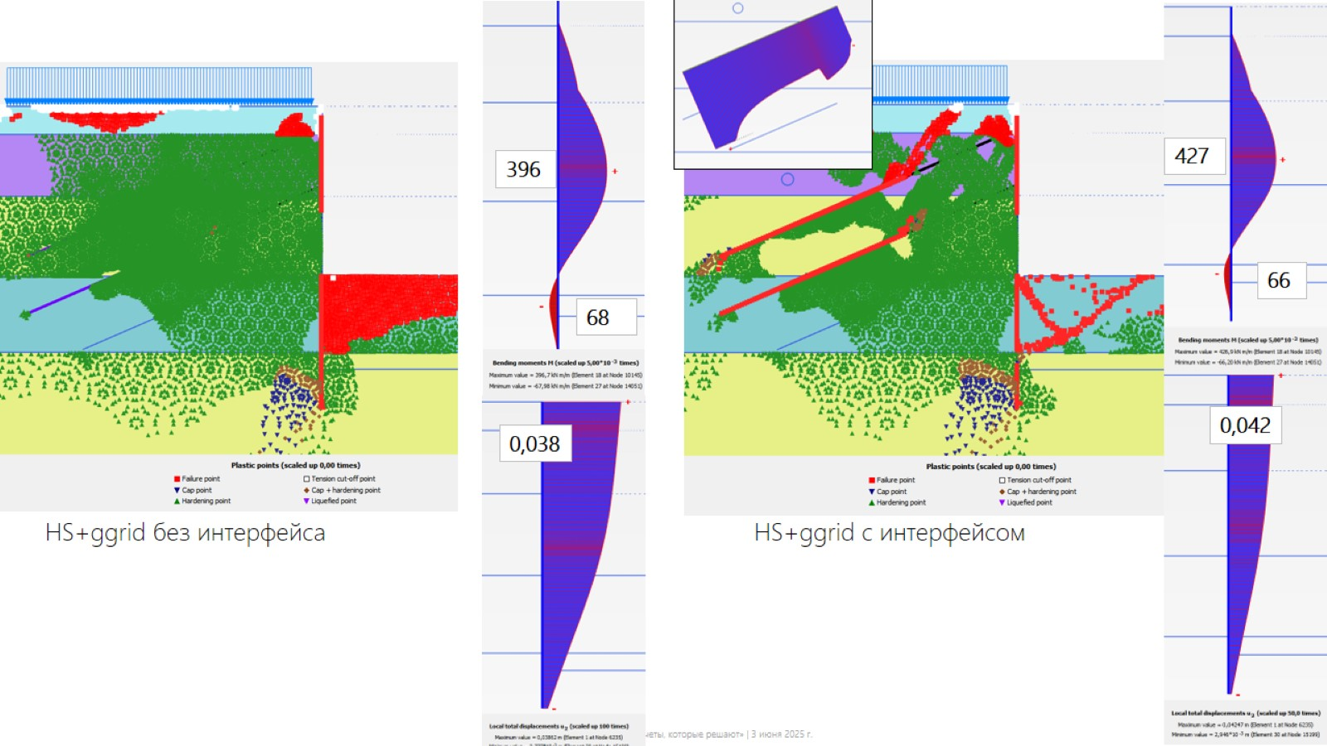

Slide 26
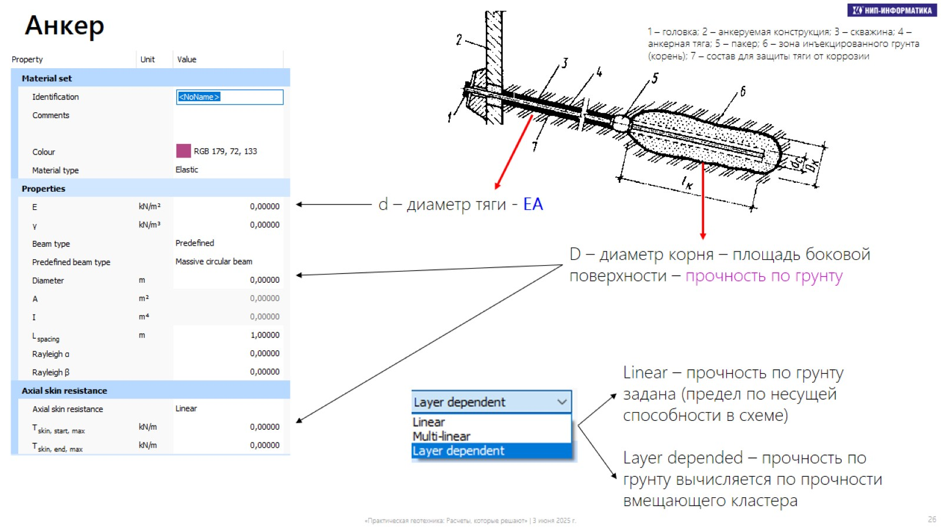
Анкер

Slide 27
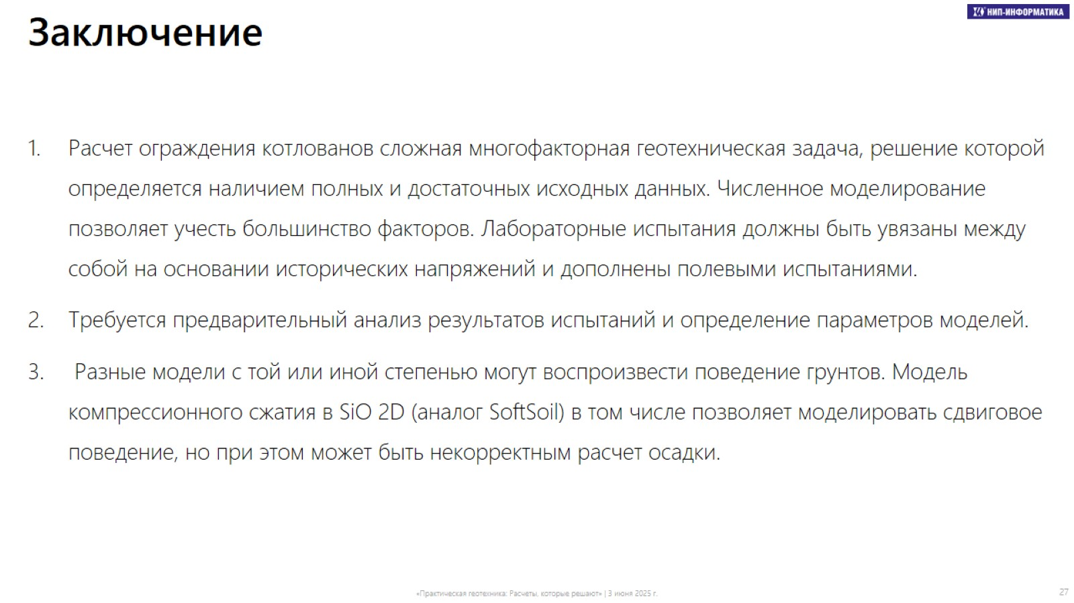
Заключение

Slide 28
